Slide 1
資料庫系統 使用Docker 搭建 Mariadb 與phpmyadmin Version: 20220613
虎科大資工系
黃世昌

Slide 2
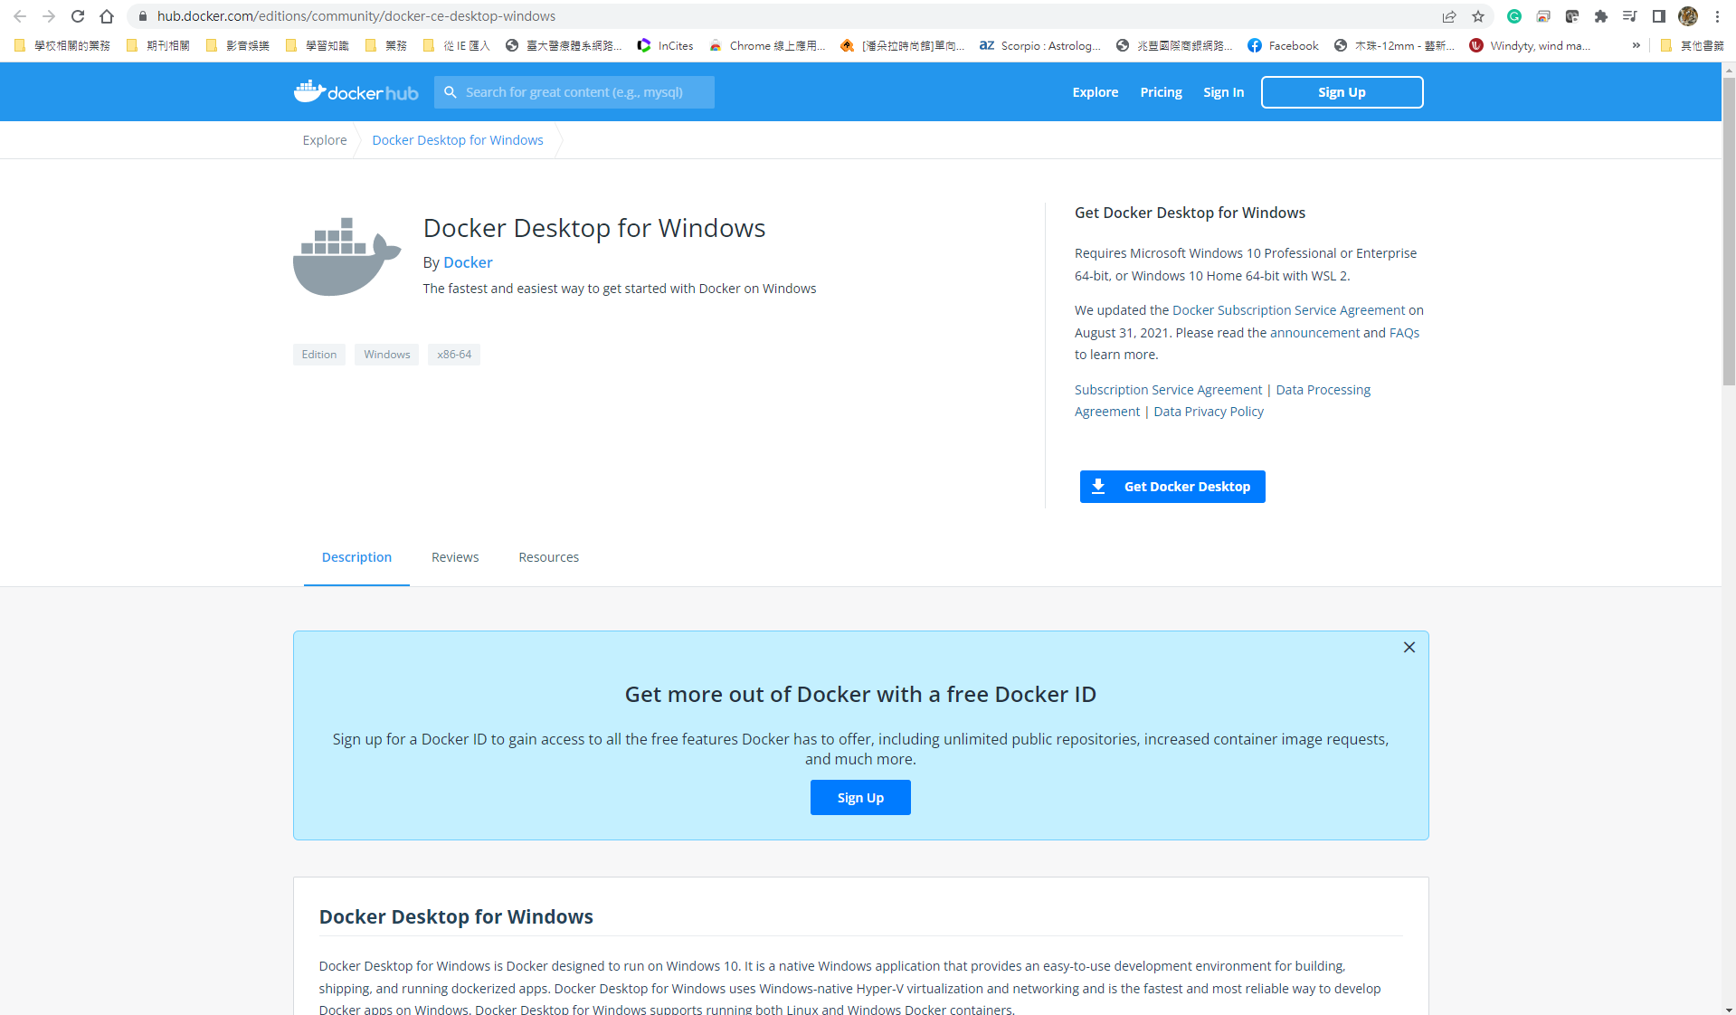
STEP 1. WINDOW10 安裝 DOCKER
Get your docker
https://hub.docker.com/editions/community/docker-ce-desktop-windows

Slide 3
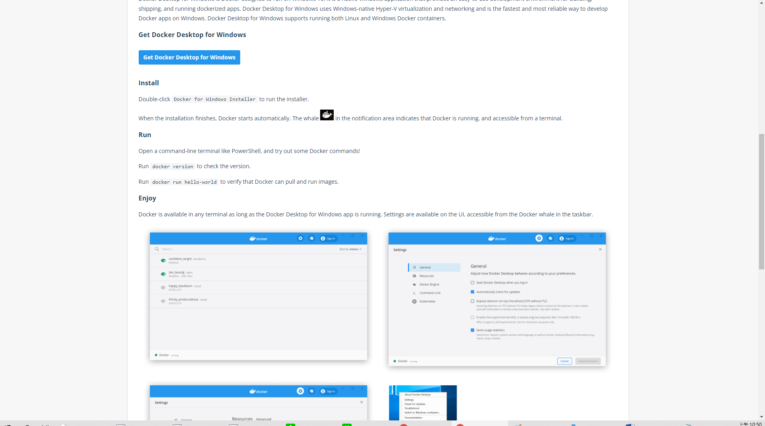
ＨＥＲＥ

Slide 4
STEP 2. 安裝 MariaDB / phpmyadmin
After DOCKER is installed, your system environment (path) is complete 裝好之後系統會設定好路徑
Open your Command line interface
Execute (MariaDB ver. 10.7)
docker run --name mariadb1 -e MYSQL_ROOT_PASSWORD=304db -p 3307:3306 -h mariadb1 -d --restart=always mariadb:10.7
In this command,
your id for login the mariadb is : root.
Your password is : 304db
Connection port is : 3307
You name for container is : mariadb1
Execute : ( PHP ver. 8.0.15)
docker run --name phpmyadmin1 -e PMA_HOST=mariadb1 -p 8763:80 -h phpmyadmin1 -d --restart=always --link mariadb1 phpmyadmin/phpmyadmin:5.1.3
In this command,
Link to which db : mariadb1
Connection port is : 8763:80
You name for container is : phpmyadmin1
請改為3307 因為3306 是mysql預設的PORT 多數有時替裝設MYSQL的系統會被占用

Slide 5
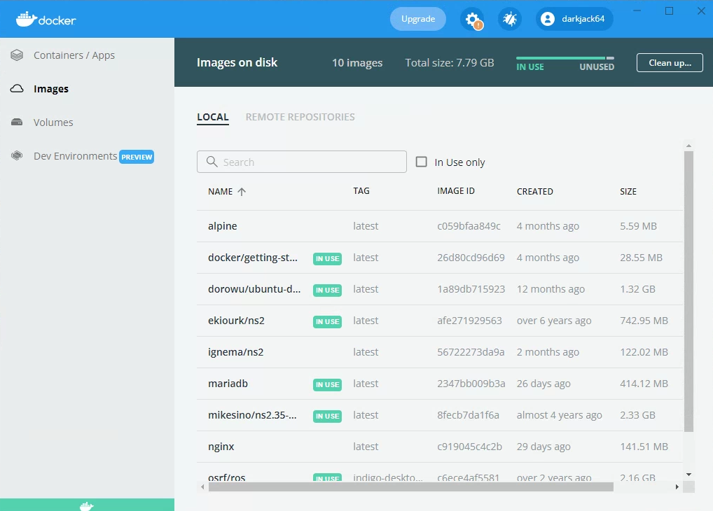
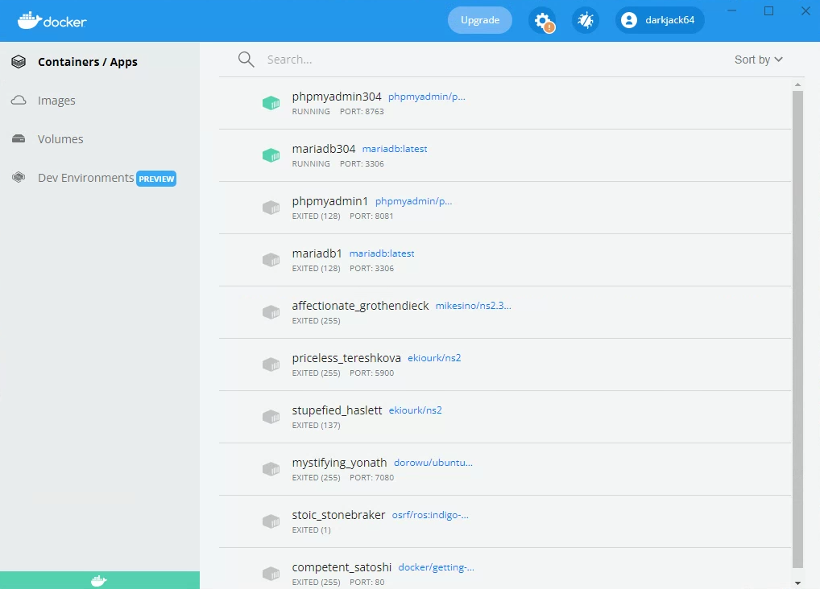
IMAGEs and CONTAINERs

Slide 6
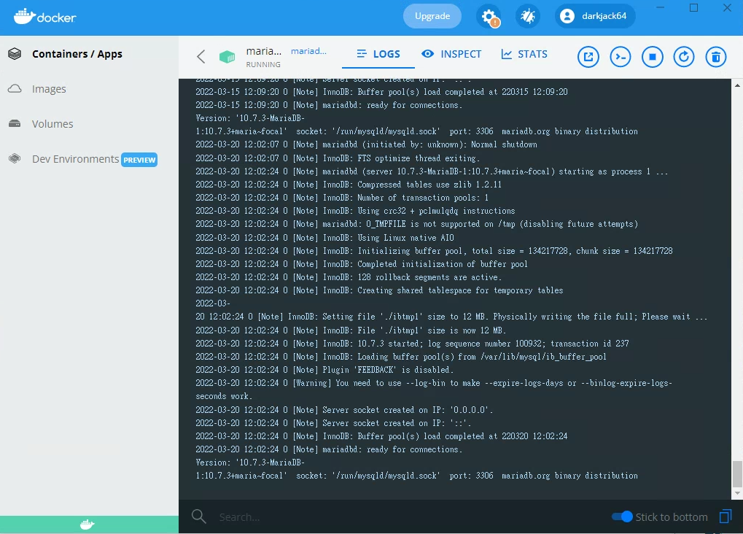

Slide 7
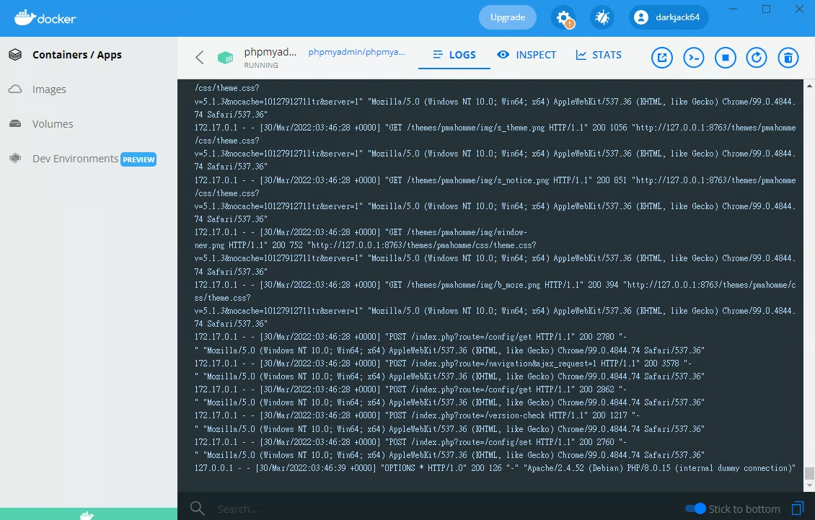
Remember it

Slide 8
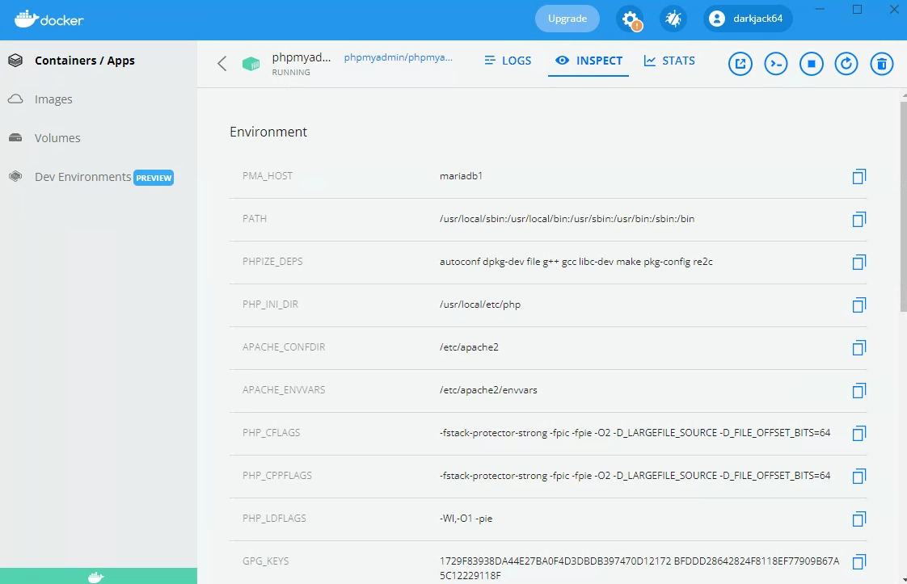
inspect

Slide 9
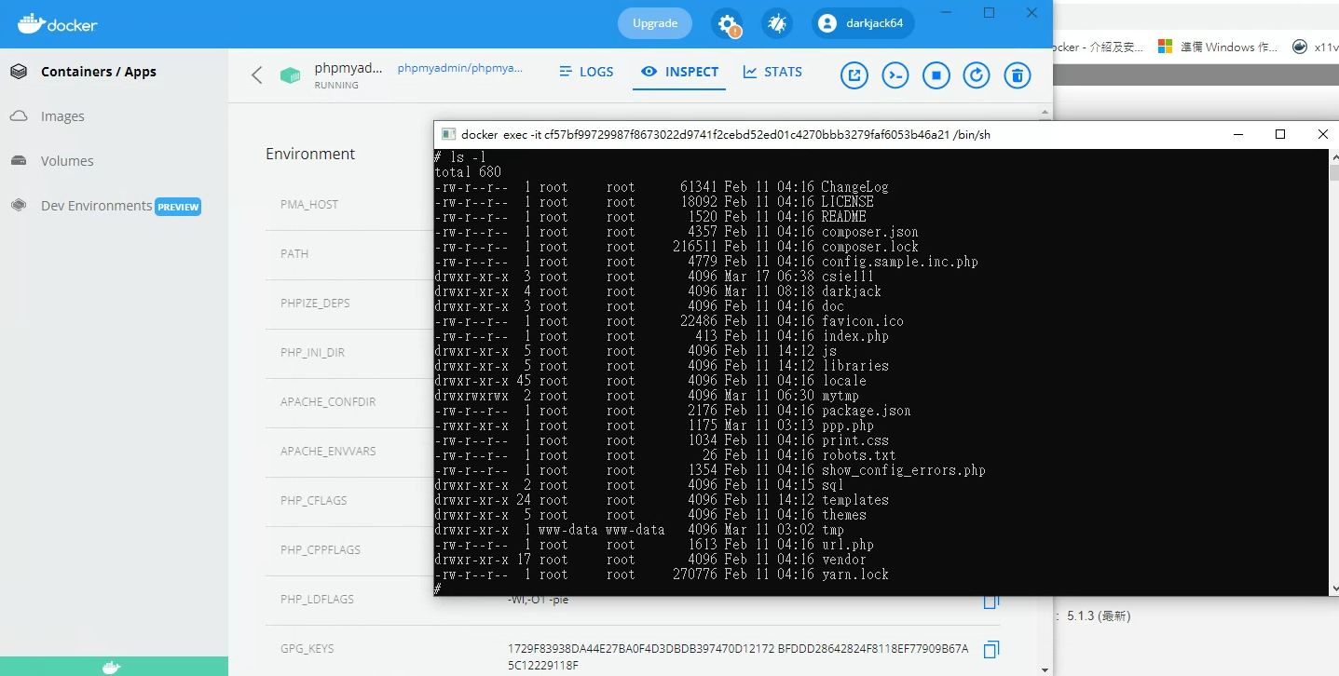
Enter the container

Slide 10
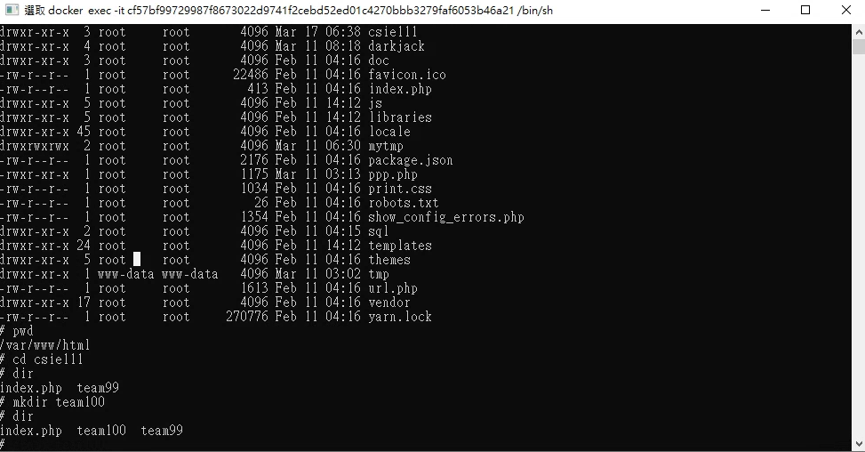
In container: Check you location and create directory csie111/team100 (我的組別是 第100組)

Slide 11
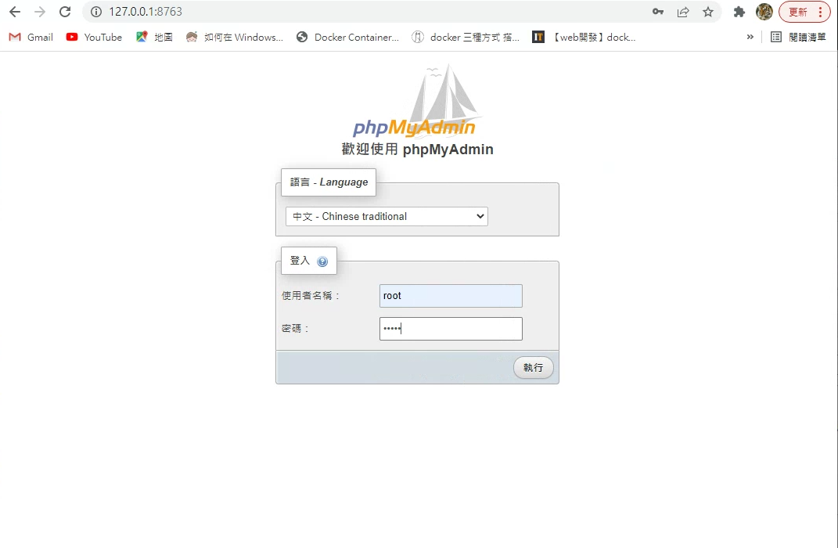
STEP 3. TEST YOUR INSTALLED SYSTEM
Test you localhost
http://127.0.0.1:8763/

Slide 12
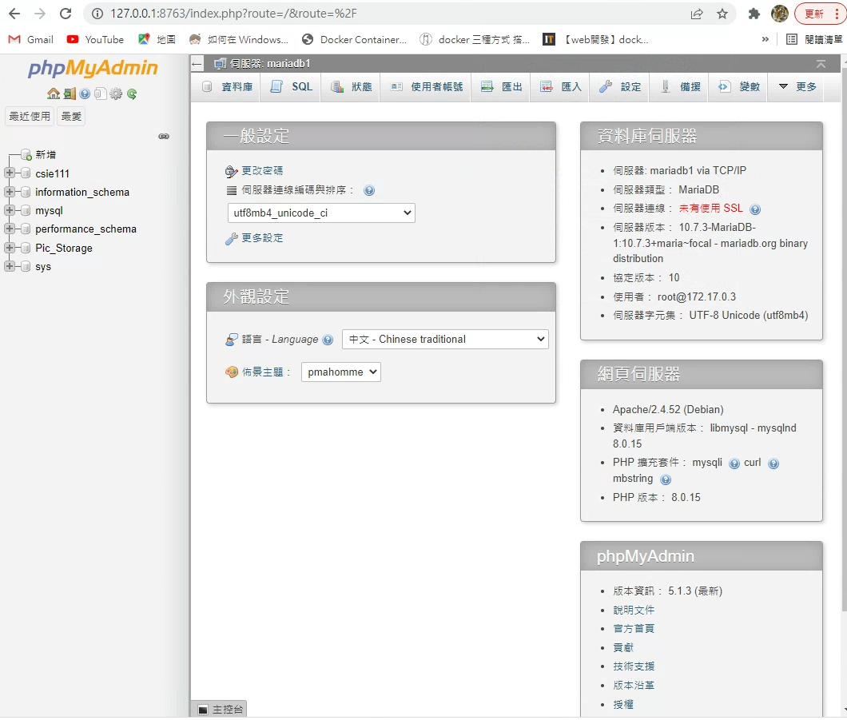
TEST YOUR INSTALLED SYSTEM

Slide 13
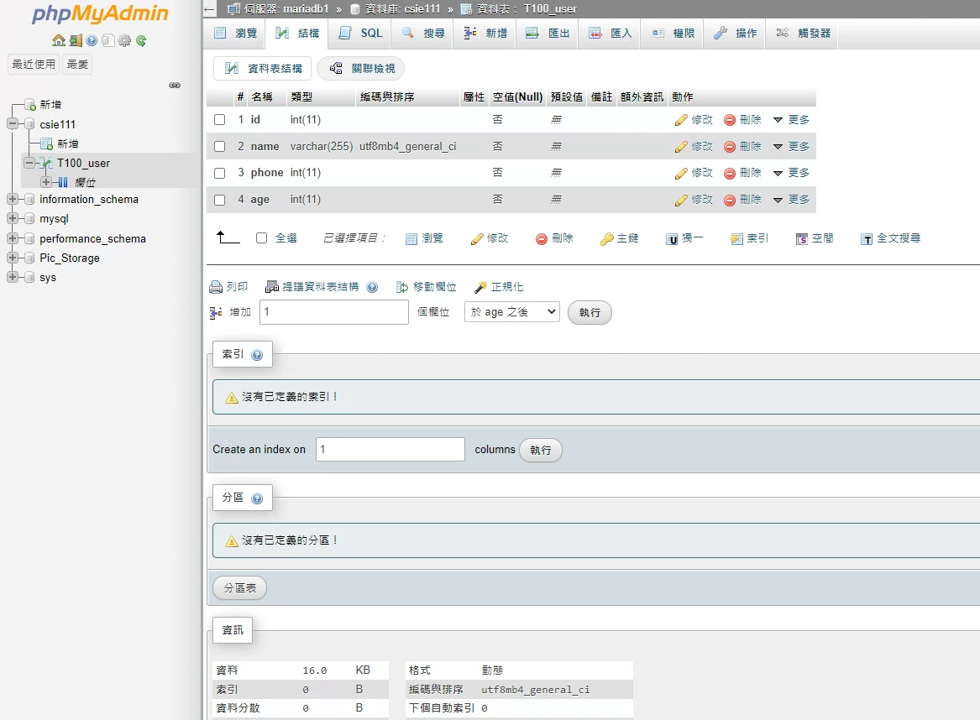
建立名為csie111的資料庫
我的組別是 第100組，我想建立一個表格叫做user
命名為 T100_user
亂加三個欄位(FOR TEST)

Slide 14
Write your PHP to connect the db
<?php
$dbhost = '172.17.0.1:3307'; //set the ip and port to link the db container
$user = 'root';
$password = '304db';
$database = 'csie111';
//進行連線
$db = mysqli_connect($dbhost, $user, $password)or die("connect fail....................");
//echo "successful connected \n";
$db_select = mysqli_select_db($db, $database)
or die ("無法開啟資料庫....\n".mysqli_error());
//echo "成功開起資料庫...\\n";
mysqli_set_charset($db,"utf8");//設定編碼 mysqli_select_db($db,"test"); //連線狀態中更換資料庫
$sql = "SELECT * FROM T100_user;";
$result = mysqli_query($db,$sql);
echo "<table border = '2'><tr align='center'>";
while ($meta = mysqli_fetch_field($result)) {
echo "<td> $meta->name </td>";
}
echo "</tr>";
while($row=mysqli_fetch_row($result)) {
echo "<tr>";
for($j=0; $j<mysqli_num_fields($result); $j++) {
echo "<td>$row[$j]</td>";
}
echo "</tr>";
}
echo "</table>";
mysqli_close($db);
欲連DOCKER 中的MARIADB 你需要他的IP 一般是172.17.0.1, 3307 是安裝時設定的PORT
這裡沒設好 你連不上你的PHPMYADMIN

Slide 15
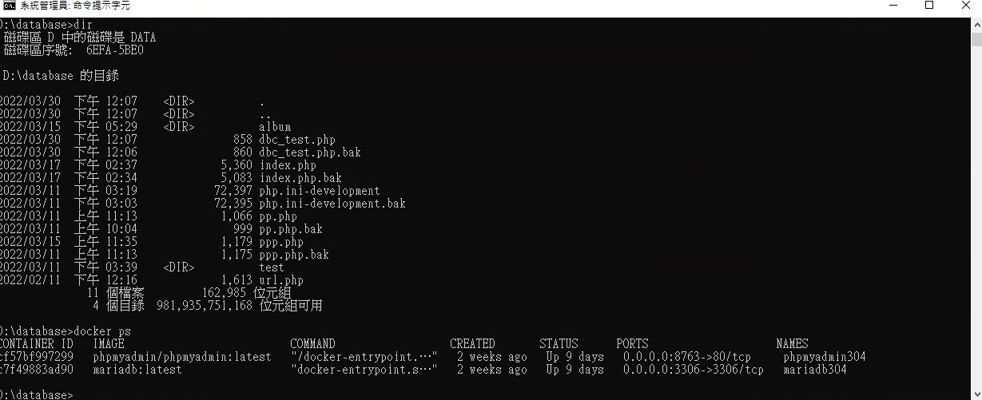
Check you container
Check you container
docker ps

Slide 16
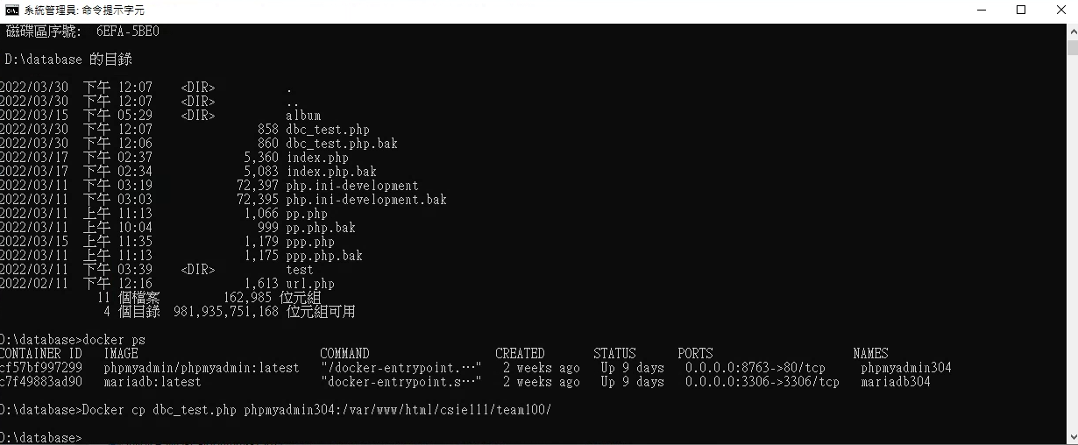
Upload file to your container
Upload you file
docker cp [你的檔案] [CONTAINER ID]:[路徑與檔案名稱]
Docker cp dbc_test.php phpmyadmin1:/var/www/html/csie111/team04/

Slide 17
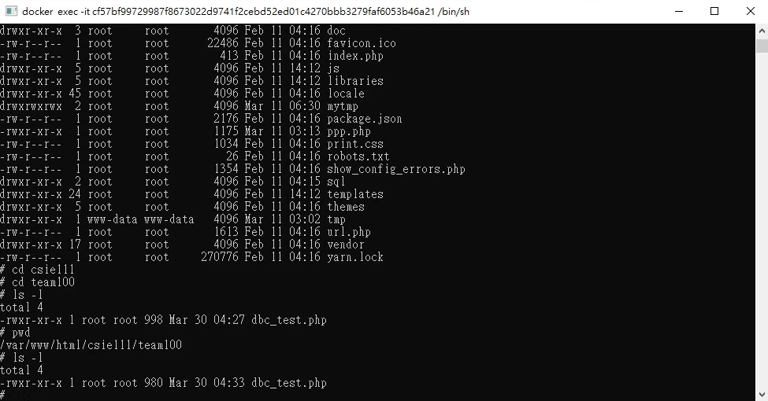
Check your Uploaded file in container

Slide 18
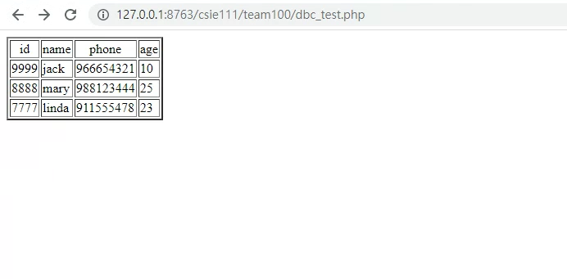
Congratulation : your environment is ready you can start your project

Slide 19
專題資料表的設定規範 !!!!重要!!!!
資料庫名稱
csie111
資料表設定規則 (EX 我是第04組)
我想建一個叫做 user 的表格 T04_user
我又想建一個叫做 學生 的表格 T04_student
資料表設定規則 (EX 我是第1組)
我想建一個叫做 user 的表格 T01_user
我又想建一個叫做 學生 的表格 T01_student

Slide 20
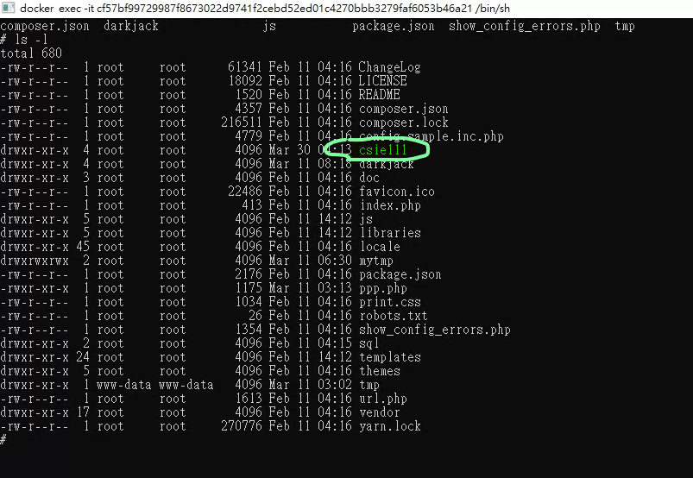
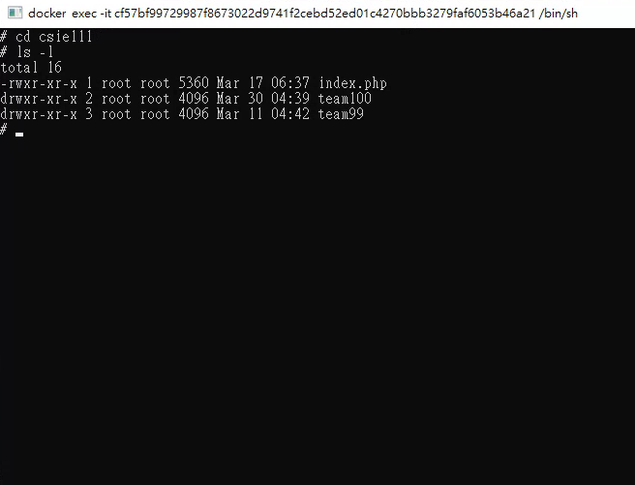
專題資料表的設定規範 !!!!重要!!!!
系統資料夾路徑
本屆同學的路徑在 phpmyadmin 容器中 的 csie111 資料夾中
第99組請建立 team99 當作你的專題的根目錄，第100組請建立 team100當作你的專題的根目錄
第1組請建立 team01 當作你的專題的根目錄

